Slide 1
Library Management System
발표자: 전영호

Slide 2
프로젝트 소개
Login Account
Home
1
2
Details
Result
3
4

Slide 3
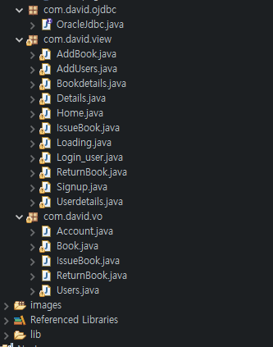
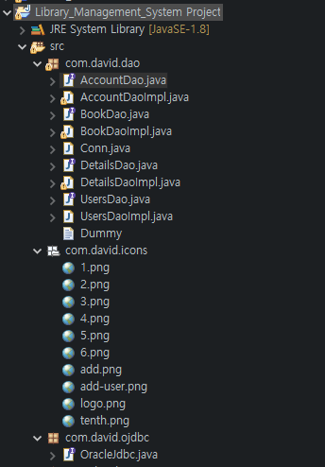
MVC 패턴
MVC(Model, View, Controller) 패턴을 사용하여 구현
Notes:
MVC 패턴을 아키텍쳐로 사용해서 구현해보았고 MVC 패턴 중 Model에 해당하는 부분은 DTO(Data Transfer Object) View에 해당하는 부분은 위와 같이 Jframe을 상속받아서 작성했습니다. Controller에 해당하는 부분은 Dao(Data Access Object)가 담당합니다.

Slide 4
1
Login Account
기능 구현

Slide 5
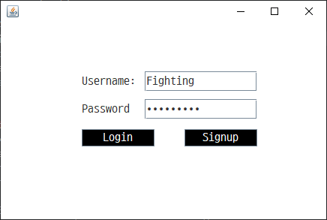
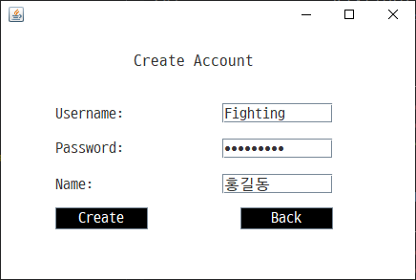
Login User

Slide 6
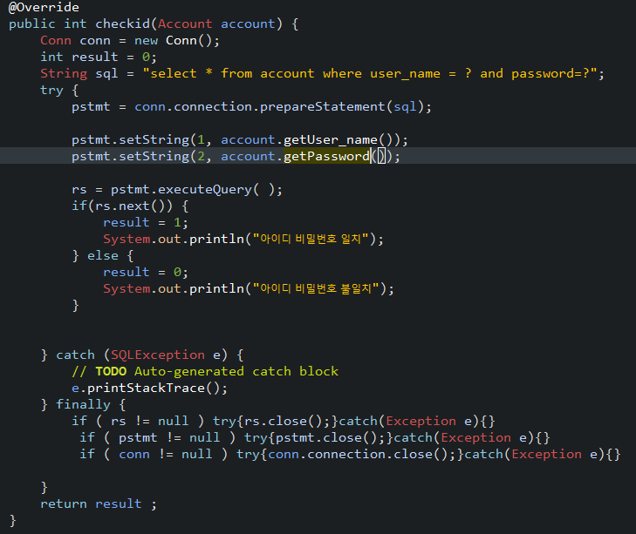
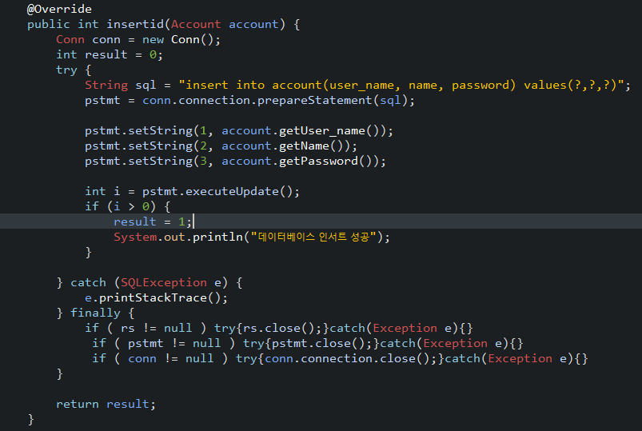
기능(Account Dao)
checkid
insertid
Notes:
Conn 클래스는 데이터베이스와 연동하는 DriverManager가 따로 저장되어있습니다.

Slide 7
2
Home
기능 구현

Slide 8
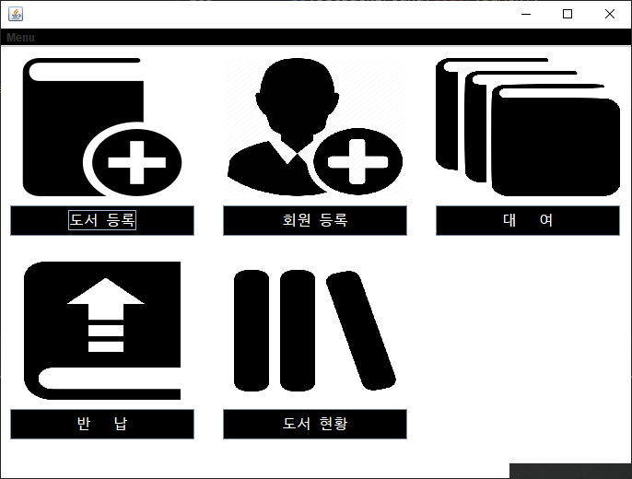
Home View
Notes:
Home View 구현하면서 exe 파일로 변환하는 과정에서 이미지가 로딩되지 않는 오류가 발생하여 image를 new ImageIcon(ClassLoader.getSystemResource(“파일경로”));로 받아서 구현하였습니다.

Slide 9
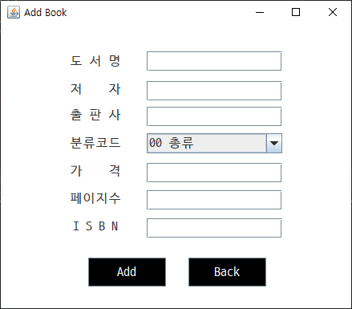
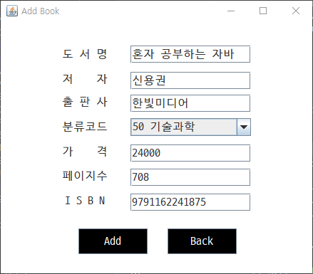
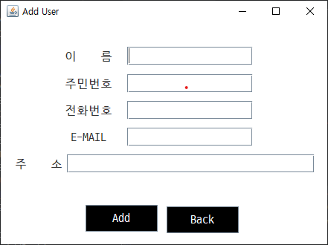
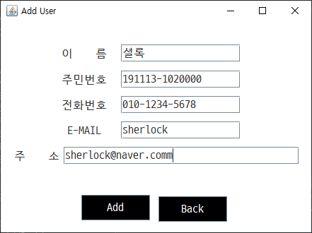
Add Book & Add User

Slide 10
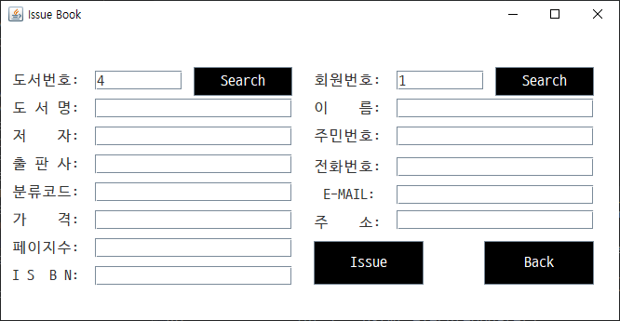
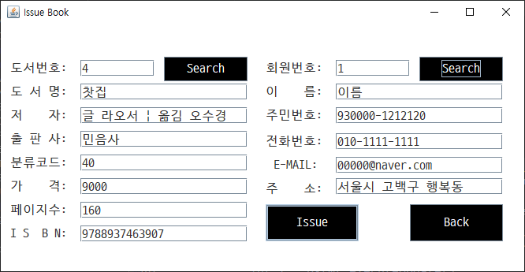
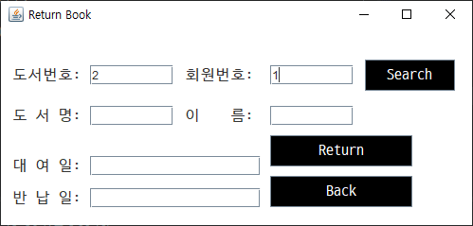
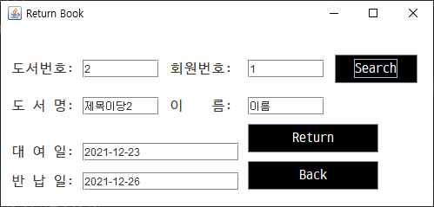
Issue Book & Return Book

Slide 11
3
Details
기능 구현

Slide 12
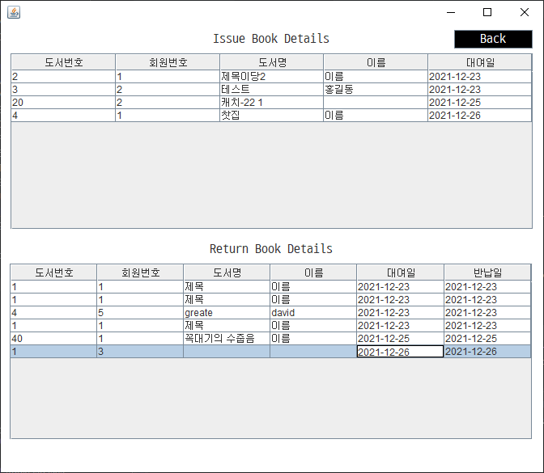
Details View

Slide 13
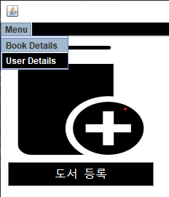
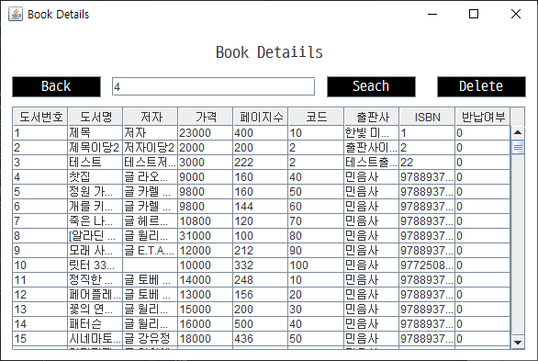
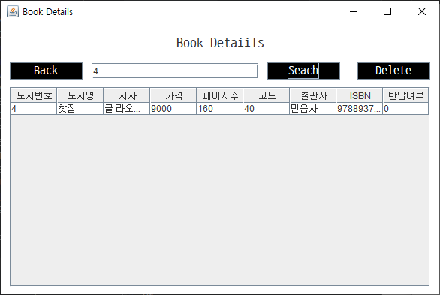
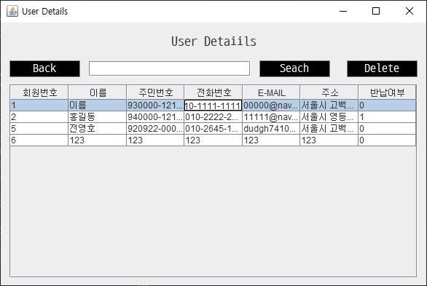
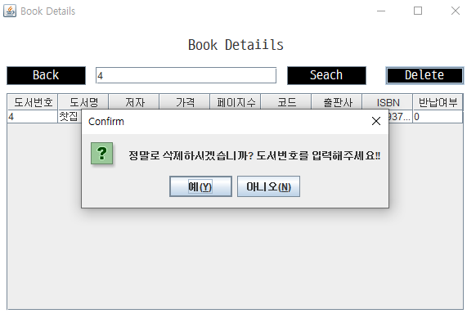
Details
● Book Details ● User Details
동일한 기능으로 구현

Slide 14
O
시연

Slide 15
4
Reulst
● 구현하기 어렸웠던점
● 프로젝트 성과 결론

Slide 16
Result
구현하기 어려웠던 점
보완해야할 점
프로젝트 결론
전반적으로 어려웠다.
데이터 베이스 연동 과정
Ora-xxxx 오류 해결
각 종 예외 처리(Exception)
Loding Class 구현
Code Refactoring 등등
● Frame에 대해 알지 못했던 Swing을 이용해 스스로 구현해냈다는 점.
● 그간 공부한 자바 프로그래밍에 대해 복습 및 실력향상을 했다는 점.

Slide 17
Thank u for Watching
발표자: 전영호

